Slide 1
Zvětrávání rozpad hornin a nerostů za působení změn teplot, mrazu, vody, větru a organismů

Slide 2
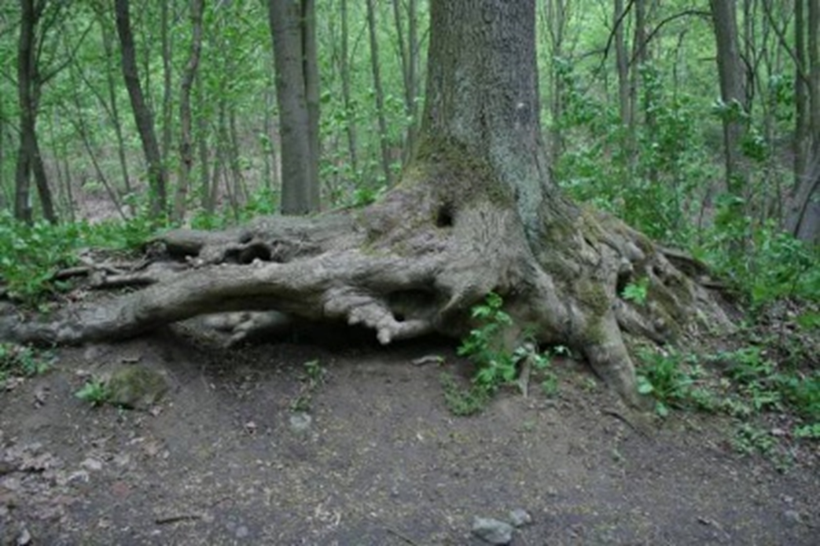
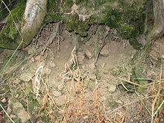
Eroze Denudace

Slide 3
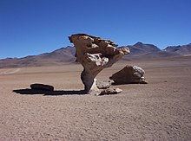
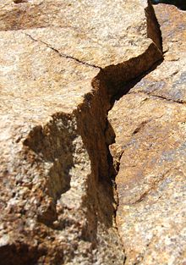
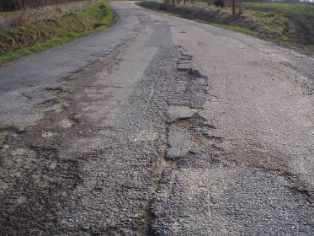
1. Fyzikální zvětrávání (mechanické)
Dochází k rozpadu hornin, ale ne ke změně chemického složení

Slide 4
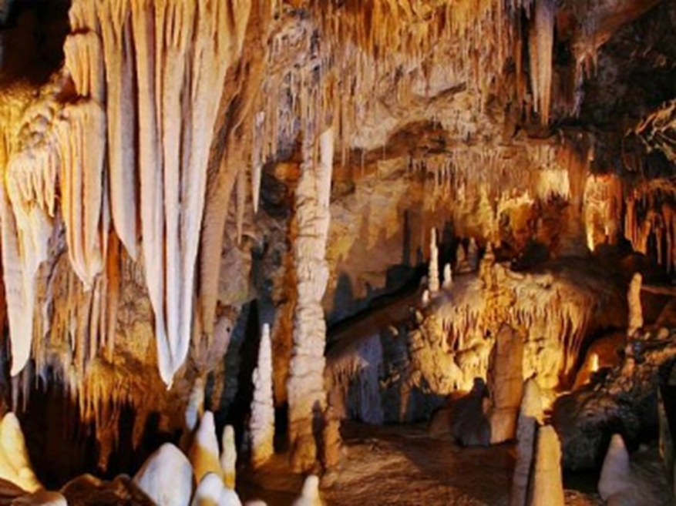
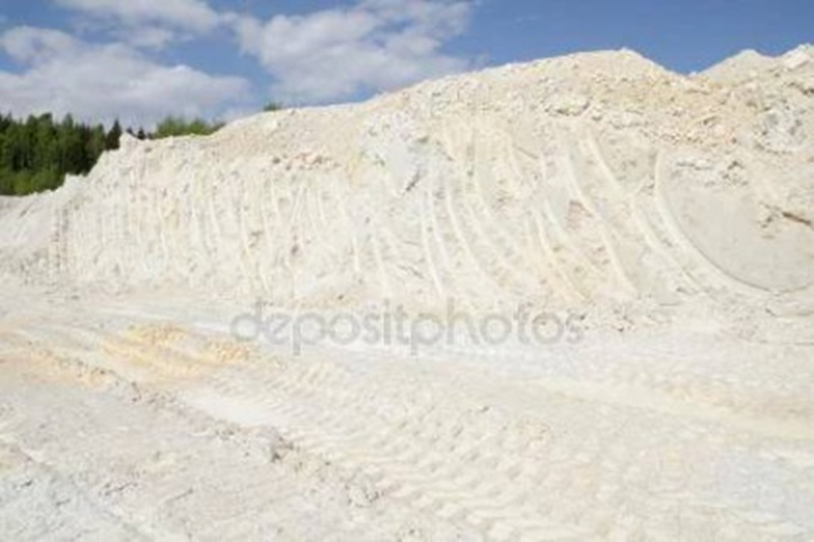
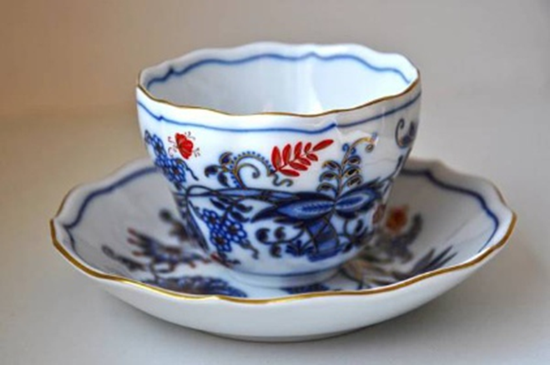
2. Chemické zvětrávání
při rozpadu hornin dochází i k chemickým změnám, některé nerosty se rozloží a vytvoří se nové nerosty
teplota, vlhkost, voda, oxid uhličitý

Slide 5
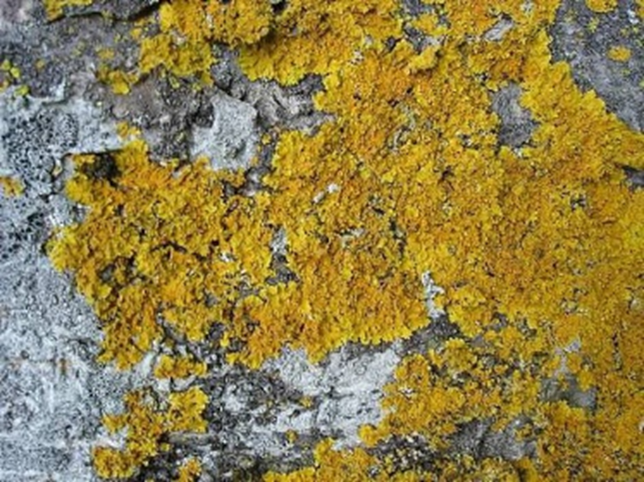
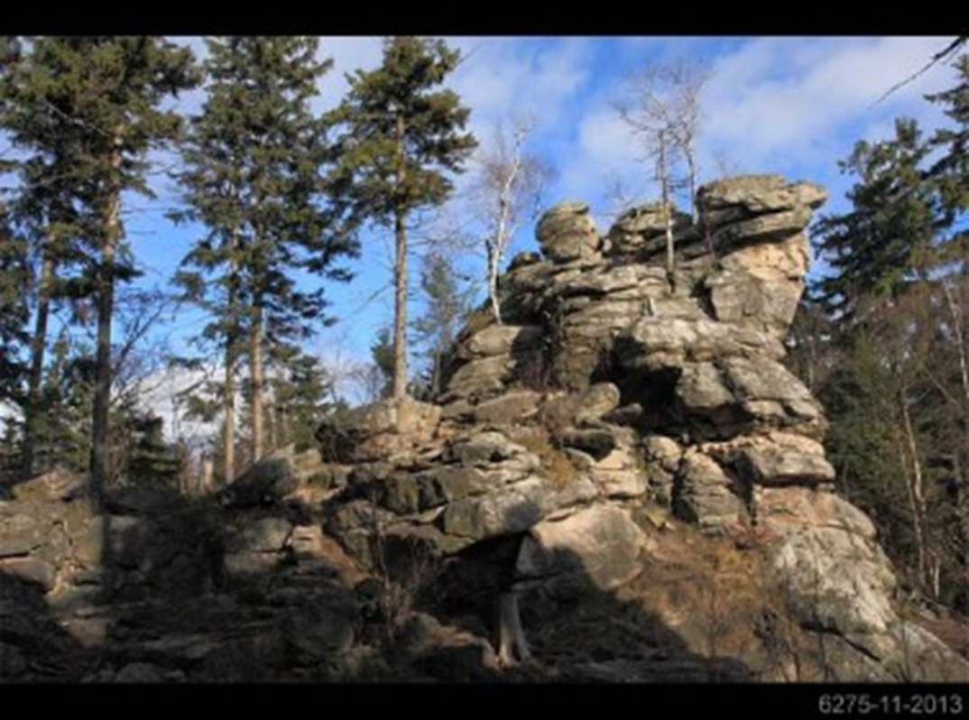
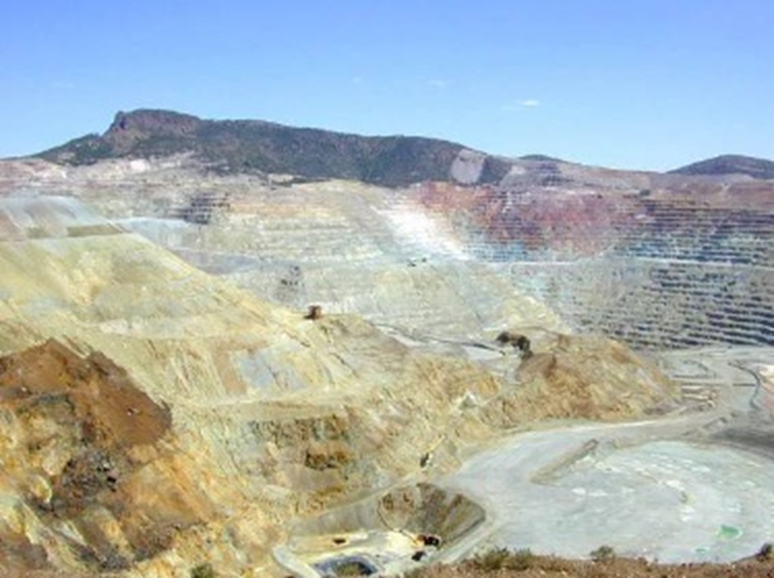
3. Biologické zvětrávání
rozpad hornin za působení organismů

Slide 6
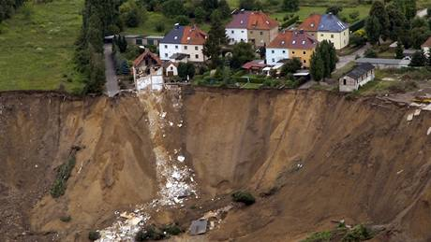
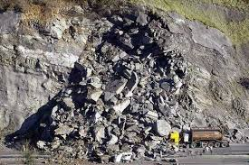
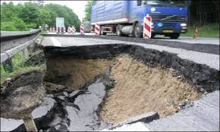
Zemská přitažlivost – hybná síla
= gravitace
Skalní řícení
Sesuvy podmáčených půd

Slide 7
DÚ z online hodiny
Krasové jeskyně v ČR: ……………………………………….
Stalaktit:
Stalagmit:
Stalagnát:
Existují kamenné pouště? Pokud ano, kde?
Jak vzniká kamenné moře?
Který nerost je nejodolnější zvětrávání?
Dva významy zvětrávání:
DÚ nezasílat, kontrola na další online hodině.
Písemné opakování 10. 3.- pohyby litosférických desek, zemětřesení, sopky

Slide 8
Krasové jeskyně v ČR

Slide 9
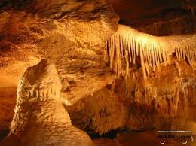
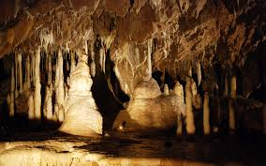
BOSKOVSKÉ, PUNKEVNÍ,KONĚPRUSKÉ JESKYNĚ

Slide 10
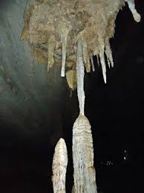
STALAKTIT STALAGMIT STALAGNÁT

Slide 11
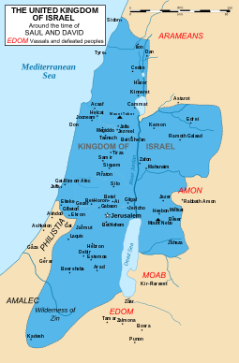
Kamenitá poušť- Izrael

Slide 12
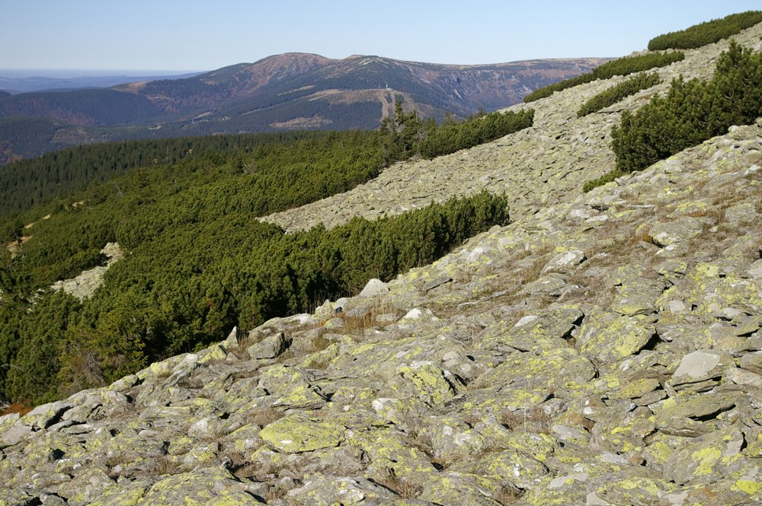
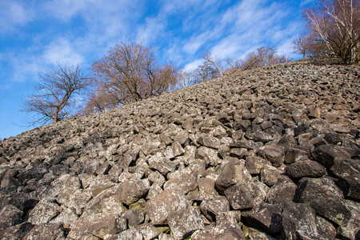
Kamenné moře- Šumava, Krkonoše, Holý vrch Děčín
Mechanické zvětrávání
Rozložení skal na kopcích
Balvany směrem dolů vlivem gravitace

Slide 13
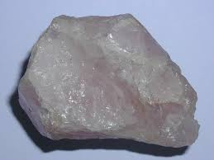
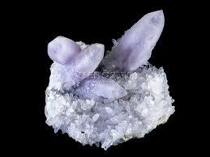
Nejodolnější nerost při zvětrávání
KŘEMEN

Slide 14
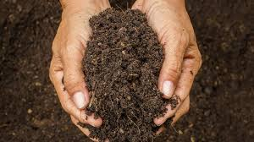
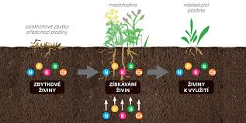
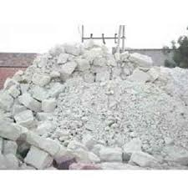
VÝZNAM ZVĚTRÁVÁNÍ
VZNIK PŮD
ŽIVINY DO PŮDY
KAOLIN

Slide 15
DÚ - kontrola
Krasové jeskyně v ČR: Koněpruské, Punkevní, Boskovské jeskyně
Stalaktit: krápník rostoucí směrem dolů
Stalagmit: krápník rostoucí směrem nahoru
Stalagnát: spojený krápník
Existují kamenné pouště? Pokud ano, kde? Ano, Judská poušť - Izrael
Jak vzniká kamenné moře? Rozpadem skal na kopcích, Šumava, Krkonoše
Který nerost je nejodolnější zvětrávání? Křemen
Dva významy zvětrávání: vznik půd, vznik suroviny – kaolinu (porcelán), živiny v půdě

Slide 16
PÍSEMNÉ OPAKOVÁNÍ 10- 15 min
A B C
1.TŘI POHYBY LIT. DESEK 1. RICHTEROVA STUPNICE (3) 1. PROJEVY SOPEČNÉ ČINNOSTI (3)
2. PROJEVY ZEMĚTŘESENÍ(3) 2. POPIS SOPKY (3) 2. ZEMĚTŘESENÍ A ARCHITEKTURA (3)
3. TSUNAMI (3) 3. VZNIK OCEÁNSKÝCH HŘBETŮ A 3. OHNIVÝ KRUH (3) PÁSEMNÝCH POHOŘÍ?
4. HYPOCETRUM 4. SEIZMOGRAF 4. EPICENTRUM
5.Pyroklastický proud 5. Bahnotok 5. Polštářová láva
6. láva 6. magma 6. magnitudo
7. tři názvy sopek+ místa 7. tři názvy sopek + místa 7. tři názvy sopek + místa
Doplňující: gejzír, nejaktivnější sopka, sopečná činnost v ČR, zemětřesení v ČR, druhy sopek, radioteleskop,užitek sopek (+ 1bod)

